Slide 1

Mineração de Dados
Aula 02 – Introdução
Alexandre Plastino - plastino@ic.uff.br
Mineração de Dados - Aula II

Slide 2
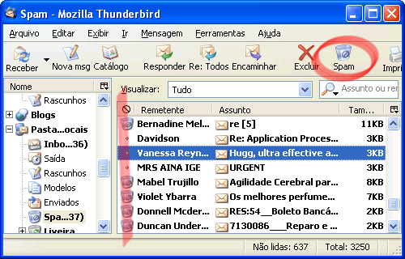

Aplicações de Mineração de Dados
Detecção de SPAM
Mineração de Dados - Aula II

Slide 3
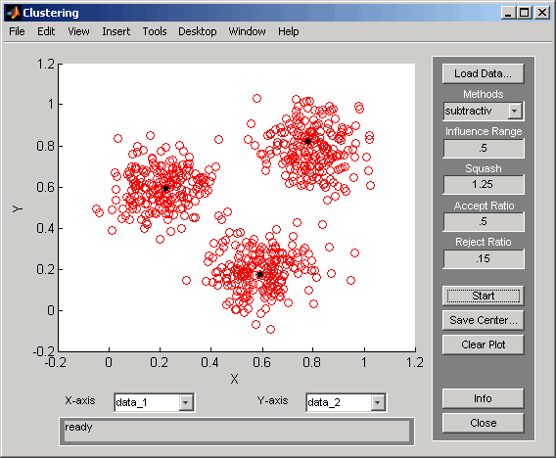

Aplicações de Mineração de Dados
Detecção de Fraudes
Mineração de Dados - Aula II

Slide 4

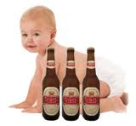
Aplicações de Mineração de Dados
Market Basket Analysis
(mineração de regras de associação)
Fralda → Cerveja
Mineração de Dados - Aula II

Slide 5
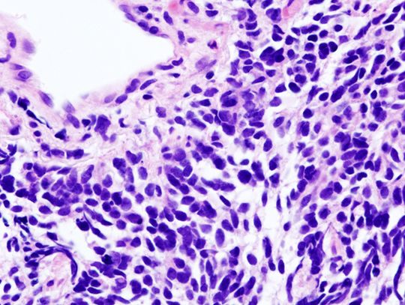
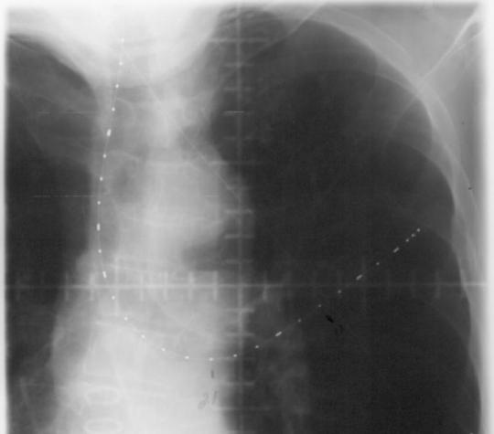
Aplicações de Mineração de Dados
Detecção de patologias por análise de imagens
Mineração de Dados - Aula II

Slide 6



Aplicações de Mineração de Dados
- Mineração de opiniões
e sentimentos
Mineração de Dados - Aula II

Slide 7
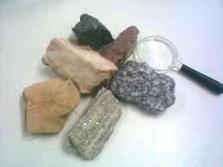
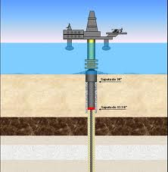
Aplicações de Mineração de Dados
- Previsão/Estimativa da permeabilidade de rochas a partir de dados de ressonância magnética
Mineração de Dados - Aula II

Slide 8
Introdução à Mineração de Dados
Mineração de Dados (Data Mining):
- Processo de descoberta de novas informações e
conhecimento, no formato de modelos, regras e padrões,
a partir de bases de dados.
Esse processo é executado sobre dados, armazenados em bancos de dados tradicionais, em data warehouses ou em outra forma de repositório.
Mineração de Dados - Aula II

Slide 9
Introdução à Mineração de Dados
Mineração Preditiva:
- Deseja-se prever o valor desconhecido de um
determinado atributo, a partir da análise histórica dos
dados armazenados na base (base de treinamento).
Mineração Descritiva:
- Procura-se extrair padrões e regras que
descrevam características importantes dos dados do
domínio de aplicação.
Mineração de Dados - Aula II

Slide 10
Mineração de Dados: etapa principal do processo de KDD (Knowledge Discovery in Databases), na qual é realizada a busca por novas informações e conhecimento.
O processo de KDD é composto por seis fases (Navathe):
- Seleção dos dados,
- Limpeza dos dados,
- Enriquecimento dos dados,
- Transformação dos dados,
- Mineração dos dados,
- Apresentação e análise dos resultados.
Mineração de Dados - Aula II

Slide 11
KDD (Knowledge Discovery in Databases)
1 - SELEÇÃO
2 - PRÉ-PROCESSAMENTO
(Limpeza + Enriquecimento)
3 - TRANSFORMAÇÃO
4 - MINERAÇÃO
5 - INTERPRETAÇÃO e AVALIAÇÃO
5
Conhecimento
4
3
Regras e
Padrões
2
Dados
Transformados
1
Dados
Pré-processados
Dados
Selecionados
Dados
“From data mining to knowledge discovery: An overview”,
U.M.Fayyad et. al., 1996.
Mineração de Dados - Aula II

Slide 12
Figura retirada de R.Ramakrishnam,
“Database Management Systems”.
Catálogo
Visualização
Fontes Externas
de Dados
SELEÇÃO
PRÉ-PROCESSAMNETO
TRANSFORMAÇÃO
CARGA
ATUALIZAÇÃO
SUPORTA
OLAP
DATA
WAREHOUSE
Bancos de Dados
Operacionais
MINERAÇÃO
DE DADOS
Mineração de Dados - Aula II

Slide 13
Tarefas em Mineração de Dados
    Regras de Associação
    Padrões de Seqüências
    Classificação
    Clusterização
Mineração de Dados - Aula II

Slide 14
Regras de Associação
(market basket analysis)
Uma regra de associação representa um padrão de relacionamento entre itens de dados do domínio da aplicação que ocorre com uma determinada freqüência na base.
  parte significativa das compras de homens, às sextas-feiras
  à noite, que inclui fraldas, inclui também cerveja.
  {fralda} ⇒ {cerveja}
  o cliente que compra pão e manteiga,
  80% das vezes compra leite.
  {pão, manteiga} ⇒ {leite}
  muitos pacientes aidético que contraem a doença
  candidíase também têm pneumonia.
  {candidíase} ⇒ {pneumonia}
Mineração de Dados - Aula II

Slide 15
Regras de Associação
(market basket analysis)
Regras de associação são extraídas a partir de bases de dados
que contêm transações - formadas por conjuntos de itens do domínio da aplicação.
Id-Transação (TID) Itens Comprados
1 leite, pão, refrigerante
2 cerveja, carne
3 cerveja, fralda, leite, refrigerante
4 cerveja, fralda, leite, pão
5 fralda, leite, refrigerante
{fralda} ⇒ {cerveja} confiança de 66% (suporte médio)
{fralda} ⇒ {leite} confiança de 100% (suporte alto)
{leite} ⇒ {fralda} confiança de 75% (suporte alto)
{carne} ⇒ {cerveja} confiança de 100% (suporte baixo)
Mineração de Dados - Aula II

Slide 16

Mineração de Regras/Exceções
Fonte:
Ministério da Saúde – Casos de AIDS diagnosticados
no Brasil entre 1980 e 2001.
  172.563 tuplas e 10 atributos
Entrada:
    R: (Transmissão Sexual = “Não”) ⇒ (Drogas = “Sim”)
  Sup = 13,05%, Conf = 88,09%
    A = {Sexo, Idade, Região}
Saída:
    41 exceções negativas e 5 exceções positivas
Mineração de Dados - Aula II

Slide 17
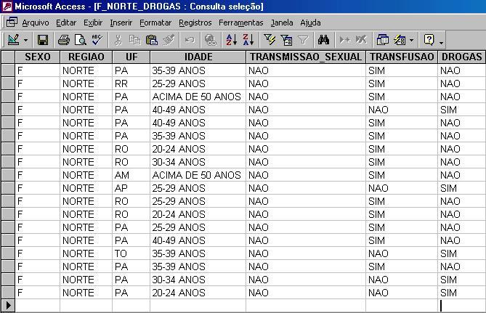
  Exceção Negativa:
(Transmissão Sexual = “Não”)  (Drogas = “Sim”)
[ (Sexo = “F”), (Região = “Norte) ]
Mineração de Dados - Aula II

Slide 18
Mineração de Exceções
Fonte:
UCI Repository of Machine Learning Databases
Censo da cidade de Washington, ano de 1990
48.842 tuplas e 14 atributos
Entrada:
  R:  (IncomeClass = “>50K”)
Sup = 24,08%
  A = {Education, Gender, HoursPerWeek, Age}
Saída:
20 exceções positivas
Mineração de Dados - Aula II

Slide 19
Exceções Positivas:
⇒ (IncomeClass = “>50K”) [(Education = “Doctorate”)]
MF⁺ = 0,6702
⇒ (IncomeClass = “>50K”) [(Education = “Masters”)]
MF⁺ = 0,5682
⇒ (IncomeClass = “>50K”) [(HoursPerWeek = “56-60”)]
MF⁺ = 0,4474
⇒ (IncomeClass = “>50K”) [(HoursPerWeek = “51-55”)]
MF⁺ = 0,4428
⇒ (IncomeClass = “>50K”) [(Age = “46-50”)]
MF⁺ = 0,3961
⇒ (IncomeClass = “>50K”) [(Age = “51-55”)]
MF⁺ = 0,3934
Mineração de Dados - Aula II

Slide 20
Padrões de Seqüências
Padrões de seqüências representam seqüências de conjuntos de itens que ocorrem nas transações de diferentes consumidores, com determinada freqüência (na ordem especificada).
Consumidor Data/Hora Produtos
João 01.08.2001/17:01 leite, pão
João 03.08.2001/14:25 carne, cerveja
João 10.08.2001/21:15 queijo, manteiga, sal
Marcos 05.08.2001/10:16 leite, ovos
Marcos 08.08.2001/18:30 queijo, manteiga
Padrão de seqüência: {(leite) (queijo, manteiga)}
→ Cada transação deve ser definida por um consumidor, pelo instante
(tempo) em que ocorreu e por um conjunto de itens.
Mineração de Dados - Aula II

Slide 21
Classificação
Um classificador estima/prevê, entre um conjunto
pré-definido de classes, aquela à qual pertence um elemento,
a partir de seus atributos.
→ Implementar/minerar um classificador significa gerar/descobrir a
função que realiza tal mapeamento.
→ O processo de classificação necessita de uma base de treinamento.
ID Salário Idade Tipo Emprego Classe
1 3.000 30 Autônomo B
2 4.000 35 Indústria B
3 7.000 50 Pesquisa A
4 6.000 45 Autônomo A
5 7.000 30 Pesquisa B
6 6.000 35 Indústria B
7 6.000 35 Autônomo A
8 7.000 30 Autônomo A
9 4.000 45 Indústria B
Mineração de Dados - Aula II

Slide 22
Classificação
elemento E
Salário
ID Salário Idade Tipo Emprego Classe
1 3.000 30 Autônomo B
2 4.000 35 Indústria B
3 7.000 50 Pesquisa A
4 6.000 45 Autônomo A
5 7.000 30 Pesquisa B
6 6.000 35 Indústria B
7 6.000 35 Autônomo A
8 7.000 30 Autônomo A
9 4.000 45 Indústria B
≤ 5.000
> 5.000
B
Idade
≤ 40
> 40
T.Empr.
A
Ind.,Pesq.
Autônomo
B
A
classe à qual
E pertence
Mineração de Dados - Aula II

Slide 23
Agrupamento (Clustering)
Agrupar (“clusterizar”) significa identificar um conjunto finito de
categorias (ou grupos - clusters) que contêm objetos similares.
  → grupos/categorias/classes não são previamente definidos.
Exemplo: Deseja-se separar os clientes em grupos de forma que
aqueles que apresentam o mesmo comportamento de consumo
fiquem no mesmo grupo.
Cada tupla deste exemplo
indica a quantidade total de
produtos consumidos e o
preço médio destes produtos
relativos a cada consumidor.
Consumidor Qtd.Méd.Tot.Prods. Preç.Méd.Prods.
1 2 1.700
2 10 1.800
3 2 100
4 3 2.000
5 12 2.100
6 3 200
7 4 2.300
8 11 2.040
9 3 150
Mineração de Dados - Aula II

Slide 24
Agrupamento (Clustering)
Consumidor Qtd.Méd. Preç.Méd.
1 2 1.700
2 10 1.800
3 2 100
4 3 2.000
5 12 2.100
6 3 200
7 4 2.300
8 11 2.040
9 3 150
Grupo Consumidor Qtd.Méd. Preç.Méd.
1 2 1.700
1 4 3 2.000
7 4 2.300
2 10 1.800
2 5 12 2.100
8 11 2.040
3 2 100
3 6 3 200
9 3 150
Cada grupo identificado é caracterizado por
consumidores semelhantes em relação à
quantidade média total e ao preço médio dos
produtos consumidos.
Mineração de Dados - Aula II

Slide 25
Técnicas de Mineração de Dados
Técnicas são utilizadas para realizar a tarefa de
mineração de dados.
Tarefa Técnicas
Classificação Árvores de Decisão
Algoritmo K-NN
Classificador Bayesiano
Associação/Padrões Algoritmos de Extração de Regras de Associação/Padrões
Clusterização Algoritmos de Particionamento
Algoritmos Hierárquicos
Mineração de Dados - Aula II

Slide 26
Técnica Supervisionada X Não Supervisionada
Classificação é dito um processo de mineração supervisionado, pois os elementos que fazem parte da base de treinamento já têm seu atributo classe informado.
Clusterização é dito um processo de mineração não supervisionado, pois os elementos que fazem parte da base de entrada não têm o seu grupo definido.
Normalmente, nem mesmo o número de grupos é previamente definido/conhecido.
Mineração de Dados - Aula II

Slide 27
Modelo de Mineração de Dados
Um modelo de mineração de dados é gerado ou definido utilizando-se alguma técnica de mineração de dados com o objetivo de realizar alguma tarefa. Em geral, modelos possuem graus de confiança.
Exemplos: modelo de classificação aceita um registro de entrada e o classifica, com um certo grau de confiança.
entrada
resultado
Modelo
grau de confiança
Mineração de Dados - Aula II

Slide 28
Mineração de Dados Direta
Entrada
Mineração
do Modelo
Modelo
Dados
Informação
Mineração de Dados - Aula II

Slide 29
Mineração de Dados Direta
Registro R
Mineração do
Modelo de
Classificação
Modelo
Dados
Classe de R
Mineração de Dados - Aula II

Slide 30
Mineração de Dados Direta
Através de uma técnica de mineração, extrai-se ou treina-se um modelo que será posteriormente utilizado.
Tarefas Preditivas: classificação, regressão.
Mineração caracterizada pela existências de um campo específico cujo valor deve ser estimado a partir dos valores dos demais atributos.
Mineração de Dados - Aula II

Slide 31

Mineração de Dados Indireta
Mineração da
Informação
Dados
Informação
Conhecimento
Interpretação
Mineração de Dados - Aula II

Slide 32
Mineração de Dados Indireta
Mineração de
Regras de
Associação
Dados
Regras
Regras
Úteis
Interpretação
Mineração de Dados - Aula II

Slide 33
Mineração de Dados Indireta
Através de uma técnica de mineração, extraem-se padrões significativos que serão posteriormente avaliados.
Tarefas Descritivas: análise de associações, clusters.
O resultado da mineração complementa o conhecimento do especialista e deverá ser examinado e avaliado por este.
Mineração de Dados - Aula II

Slide 34
Áreas de Aplicação das Técnicas de MD
The latest KDnuggets Poll asked: “Industries / Fields
where you applied Analytics / Data Mining in 2011?”
(www.kdnuggets.com)
The top 10 industries were:
  Consumer analytics, 25.0%
  Banking, 18.9%
  Health Care, 16.7%
  Education, 16.2%
  Fraud Detection, 14.0%
  Science, 13.6%
  Social Networks, 13.2%
  Credit Scoring, 12.7%
  Insurance, 12.3%
  Direct Marketing,12.3%
Mineração de Dados - Aula II

Slide 35

Ferramenta Weka
(Waikato Environment for Knowledge Analysis)
http://www.cs.waikato.ac.nz/ml/weka/
Mineração de Dados - Aula II

Slide 36
Principais Conferências da Área
KDD - ACM Knowledge Discovery and Data Mining
ICDM - IEEE International Conference on Data Mining
SDM - SIAM International Conference on Data Mining
PKDD - Principles of Data Mining and Knowledge Discovery
ICDE - IEEE International Conference on Data Engineering
CIKM - ACM International Conference on Information and
  Knowledge Management
KDMiLe - Symposium on Knowledge Discovery, Mining and
  Learning (Nacional)
Mineração de Dados - Aula II

Slide 37
Alguns Periódicos da Área
(Busca no site da CAPES com a expressão "Data Mining".)
Data Mining and Knowledge Discovery
International Journal of Data Mining and Bioinformatics
International Journal of Business Intelligence and Data Mining
International Journal of Data Warehousing and Mining
Statistical Analysis and Data Mining
International Journal of Knowledge Engineering and Data Mining
Mineração de Dados - Aula II

Slide 38

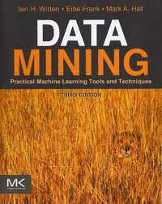
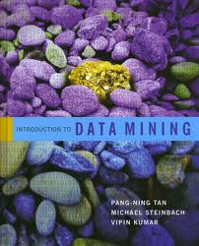
Livros de Mineração de Dados
Mineração de Dados - Aula II

